Slide 1

Softvér pre diabetikov
Daniel Brilla
FIIT STU
daniel.brilla@outlook.com

Slide 2
Obsah
Diabetes Mellitus
Aktuálny softvér
GIM – Glucose Insuline Model
Inteligentný softvér
Záver
Zdroje

Slide 3
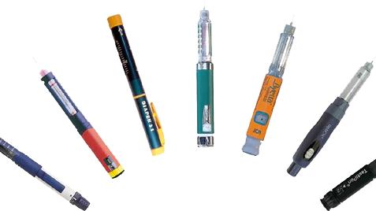
Diabetes Mellitus
Telesná disfunkcia spôsobená odumieraním B-buniek v pankrease alebo rezistenciou na inzulín
Typy:
Typ 1 – disfunkcia pankreasu (neliečiteľné)
Typ 2 – rezistencia na inzulín (dá sa liečiť)
Tehotenský
Špeciálny

Slide 4
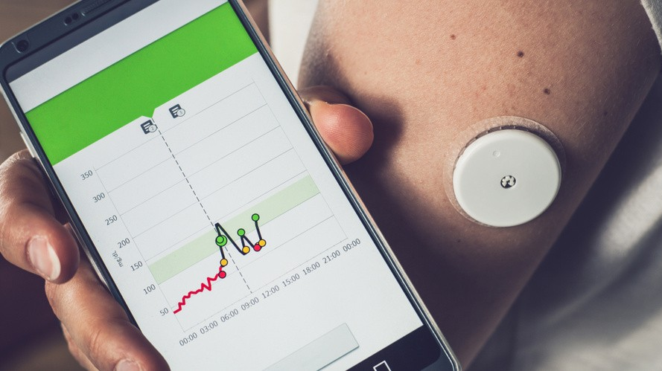
Aktuálny softvér
Sledovanie hladiny cukru (glykémiu)
Oznámenie o aktuálnej hladine cukru
Informuje ak je nízka alebo vysoká hladina
Netreba mať so sebou papierovú verziu DIA-denníku
Komunikácia s RFID senzormi a inzulínovými pumpami

Slide 5
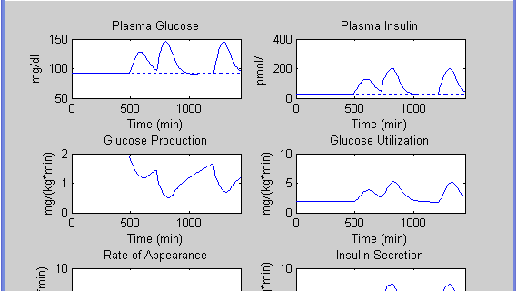
GIM – Glucose Insuline Model
Laboratórny program
Pomáha lekárom nastavovať pacientov na nové inzulíny
Nevyužiteľnosť pre bežného pacienta

Slide 6
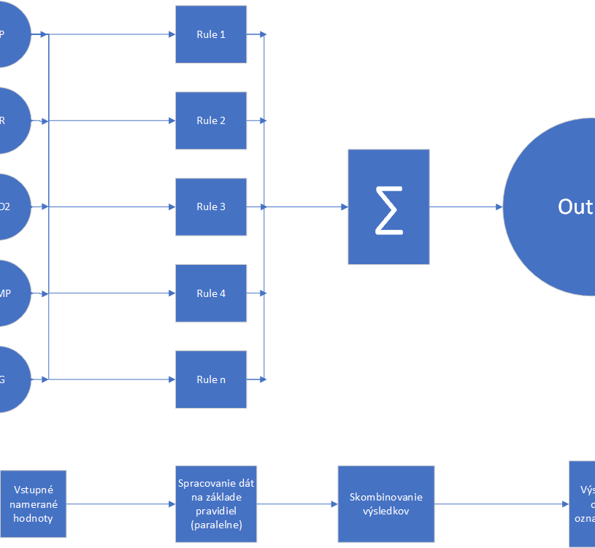
Inteligentný softvér
AI predpoveď hladiny cukru s presnosťou na 10.5 %
Fuzzy logika založená na pravidlách
Výstupom je číslo označujúce stav pacienta
Pomocou čísla sa dá určiť, či potrebuje akútnu lekársku starostlivosť
Zabrániť zlým vedľajším komplikáciám

Slide 7
Záver
Pokrok za posledných 100 rokov
Treba implementovať inteligentné softvéry do reálneho života

Slide 8

Ďakujem za pozornosť

Slide 9
Zdroje
Diabete Melitus - https://doi.org/10.2337/diacare.28.suppl_1.s37
GIM - https://doi.org/10.1177/193229680700100303
An Inteligent Diabetes Software Prototype - https://doi.org/10.1089/15209150050501989
Fuzzy logic-based warning system - https://dspace.aus.edu:8443/xmlui/handle/11073/5741

